Slide 1
Grafai ir algoritmai
Doc. dr. Raimondas Pomarnacki

Slide 2
Grafai ir algoritmai
Turinys
Grafų teorijos uždaviniai
Trumpiausio kelio radimas
Minimalaus dengiančiojo medžio radimas
Specialieji grafų algoritmai
Keliaujančio pirklio uždavinys

Slide 3
Grafų teorijos uždaviniai

Slide 4
Grafų teorijos uždaviniai
Tegul turime viršūnių aibę V={v₁, v₂, ..., v_{n}} ir briaunų aibę E={e₁, e₂, ..., e_{k}}
Briauna yra viršūnių pora e_{j}=(v_{1j}, v_{2j})
Paprasčiausias grafo pavyzdys yra šalies kelių žemėlapis
Miestai ir gyvenvietės sudaro viršūnių aibę
Keliai – briaunų aibę
Jei briaunos e_{j}=(v_{1j}, v_{2j}) ir e_{k}=(v_{2j}, v_{1j}) yra skirtingos (svarbi jų jungimo kryptis), tai jos vadinamos orientuotomis ir atitinkamai grafas vadinamas orientuotoju
Orientuotąją briauna dar vadinama lanku (keliuose irgi būna vienpusis eismas)

Slide 5
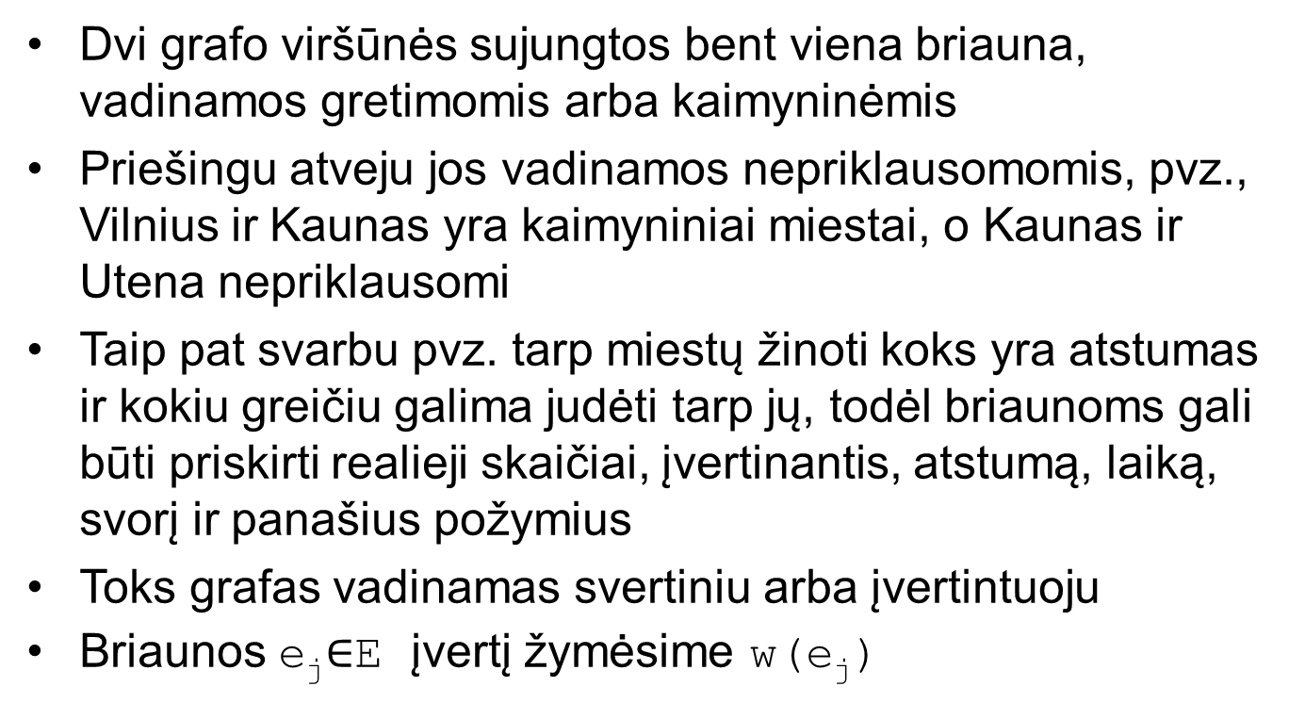
Grafų teorijos uždaviniai
Dvi grafo viršūnės sujungtos bent viena briauna, vadinamos gretimomis arba kaimyninėmis
Priešingu atveju jos vadinamos nepriklausomomis, pvz., Vilnius ir Kaunas yra kaimyniniai miestai, o Kaunas ir Utena nepriklausomi
Taip pat svarbu pvz. tarp miestų žinoti koks yra atstumas ir kokiu greičiu galima judėti tarp jų, todėl briaunoms gali būti priskirti realieji skaičiai, įvertinantis, atstumą, laiką, svorį ir panašius požymius
Toks grafas vadinamas svertiniu arba įvertintuoju
Briaunos e_{j}$∈$E įvertį žymėsime w(e_{j})

Slide 6
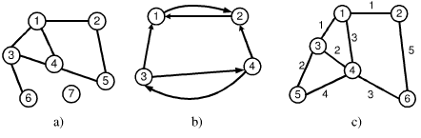
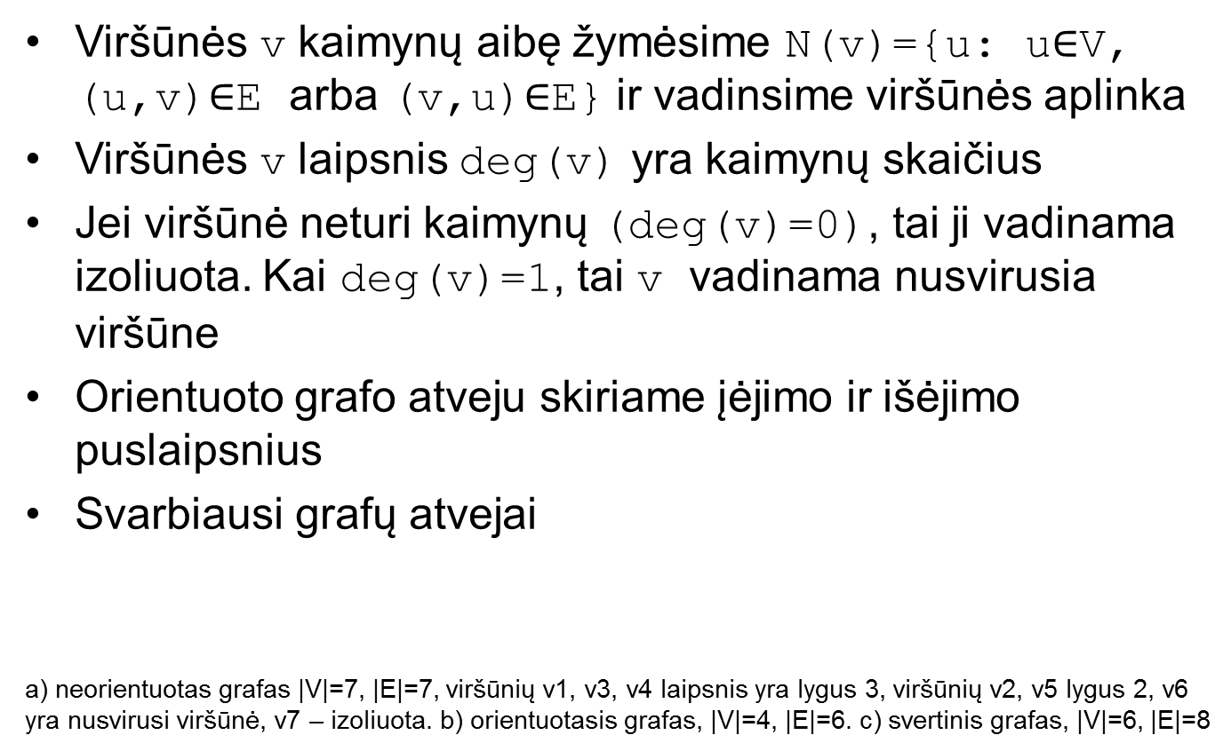
Grafų teorijos uždaviniai
Viršūnės v kaimynų aibę žymėsime N(v)={u: u$∈$V, (u,v)$∈$E arba (v,u)$∈$E} ir vadinsime viršūnės aplinka
Viršūnės v laipsnis deg(v) yra kaimynų skaičius
Jei viršūnė neturi kaimynų (deg(v)=0), tai ji vadinama izoliuota. Kai deg(v)=1, tai v vadinama nusvirusia viršūne
Orientuoto grafo atveju skiriame įėjimo ir išėjimo puslaipsnius
Svarbiausi grafų atvejai
a) neorientuotas grafas |V|=7, |E|=7, viršūnių v1, v3, v4 laipsnis yra lygus 3, viršūnių v2, v5 lygus 2, v6 yra nusvirusi viršūnė, v7 – izoliuota. b) orientuotasis grafas, |V|=4, |E|=6. c) svertinis grafas, |V|=6, |E|=8

Slide 7
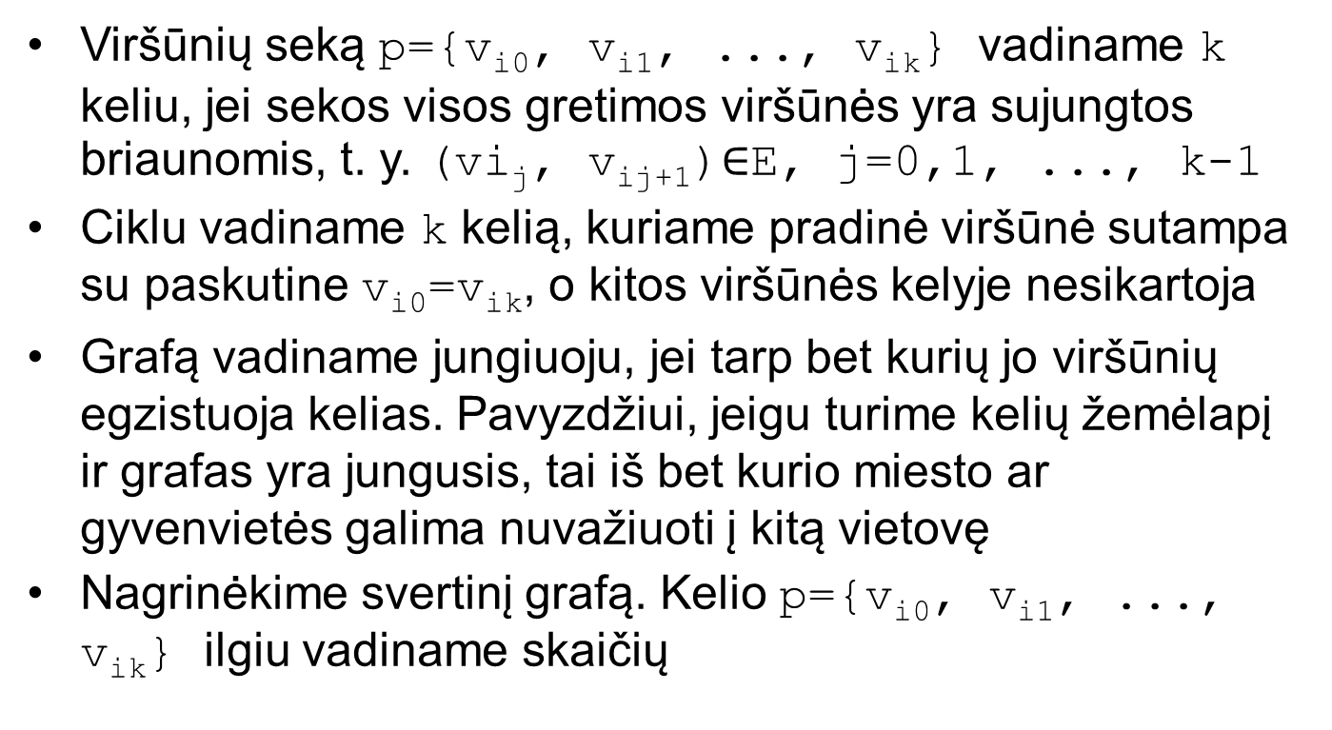
Grafų teorijos uždaviniai
Viršūnių seką p={v_{i0}, v_{i1}, ..., v_{ik}} vadiname k keliu, jei sekos visos gretimos viršūnės yra sujungtos briaunomis, t. y. (vi_{j}, v_{ij+1})$∈$E, j=0,1, ..., k-1
Ciklu vadiname k kelią, kuriame pradinė viršūnė sutampa su paskutine v_{i0}=v_{ik}, o kitos viršūnės kelyje nesikartoja
Grafą vadiname jungiuoju, jei tarp bet kurių jo viršūnių egzistuoja kelias. Pavyzdžiui, jeigu turime kelių žemėlapį ir grafas yra jungusis, tai iš bet kurio miesto ar gyvenvietės galima nuvažiuoti į kitą vietovę
Nagrinėkime svertinį grafą. Kelio p={v_{i0}, v_{i1}, ..., v_{ik}} ilgiu vadiname skaičių

Slide 8
Grafų teorijos uždaviniai
Jei grafo briaunų svoriai nėra nustatyti, tada kelio ilgiu vadiname kelio briaunų skaičių
Trumpiausiu keliu, jungiančiu dvi grafo viršūnes a ir b, vadiname kelią p={a, v_{i1}, …, v_{ik}, b} tenkinantį sąlygą W(p)<=W(p‘), čia p‘ yra bet koks kitas kelias, jungiantis a ir b
Jei visų briaunų svoriai yra teigiami skaičiai, tai trumpiausias kelias visada egzistuoja
Šį teiginį įrodome tokiais samprotavimais
Kadangi briaunų svoriai yra teigiami skaičiai, tai trumpiausiame kelyje negali būti ciklų
Tada lieka baigtinis skirtingų kelių skaičius, iš jų ir išrenkame trumpiausią

Slide 9
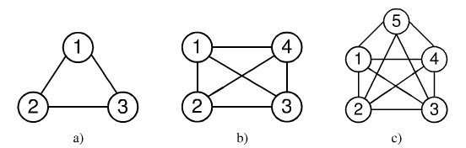
Grafų teorijos uždaviniai
Grafas yra vadinamas pilnuoju, jei visos jo viršūnės tarpusavyje sujungtos briaunomis, t. y. N(v_{j})=V\{v_{j}}, j=1,2, ..., |V|
Pilnųjų grafų pavyzdžiai
a) n=3, b) n=4, c) n=5

Slide 10
Grafo vaizdavimas

Slide 11
Grafo vaizdavimas
Yra sunku parinkti duomenų struktūra
Būtina atsižvelgti į 2 kriterijus
Saugomos informacijos apimtį
Veiksmų su grafais atlikimo efektyvumą
Ypač dažnai reikia rasti viršūnes, kurios yra gretimos duotajai
Dažniausiai grafo struktūrą apibrėžiame naudodami tiesines algebros duomenų struktūrą – matricas
Kadangi matricos yra įvairių tipų, galime prisitaikyti prie grafo briaunų pasiskirstymo ir jų kiekio
Išnagrinėsime 2 svarbius atvejus
Kai grafas yra artimas pilnajam
Kai kiekviena viršūnė sujungta tik su nedideliu skaičiumi kaimyninių viršūnių

Slide 12
Grafo vaizdavimas
Grafo viršūnių gretimumo matrica
Turime grafą G=(V,E), kurį apibrėžiame n*n dydžio matricą
Jos elementai yra tokie
Jei grafas yra svertinis, tai gretimumo matricoje saugome ir briaunų svorius
Jei grafas nėra orientuotasis, tai jo gretimumo matrica S yra simetrinė

Slide 13
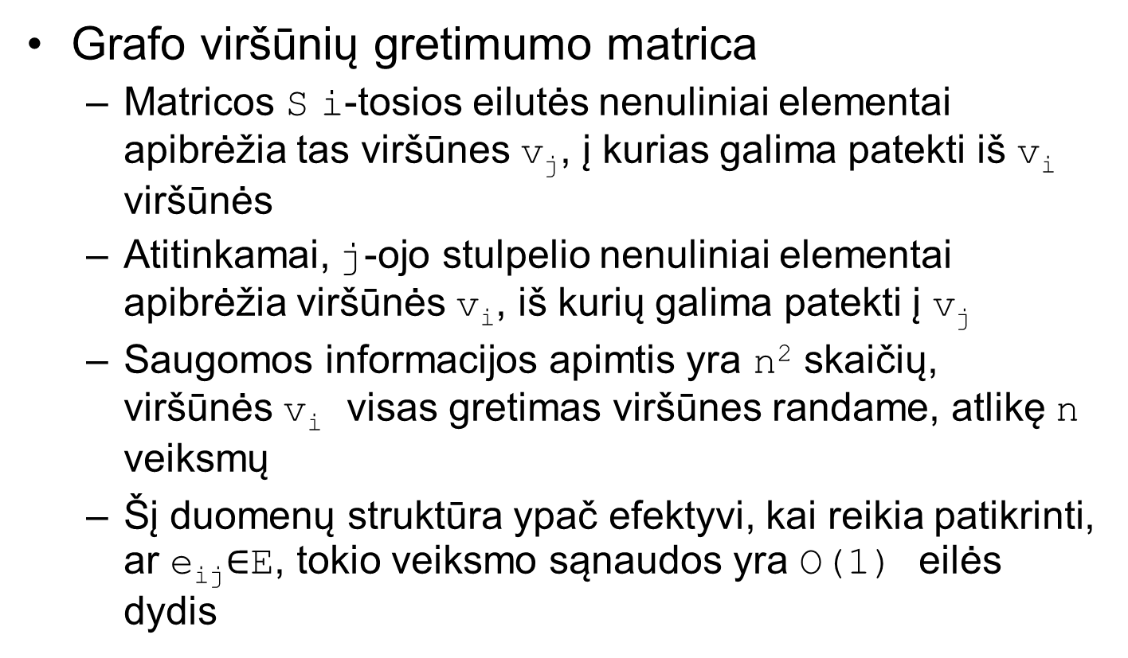
Grafo vaizdavimas
Grafo viršūnių gretimumo matrica
Matricos S i-tosios eilutės nenuliniai elementai apibrėžia tas viršūnes v_{j}, į kurias galima patekti iš v_{i} viršūnės
Atitinkamai, j-ojo stulpelio nenuliniai elementai apibrėžia viršūnės v_{i}, iš kurių galima patekti į v_{j}
Saugomos informacijos apimtis yra n² skaičių, viršūnės v_{i} visas gretimas viršūnes randame, atlikę n veiksmų
Šį duomenų struktūra ypač efektyvi, kai reikia patikrinti, ar e_{ij}$∈$E, tokio veiksmo sąnaudos yra O(1) eilės dydis

Slide 14
Grafo vaizdavimas
Grafo gretimumo matricos
Trijų grafų gretimumo matricos
Matricos S₁ ir S₃ yra simetrinės, o S₂ yra orientuotojo grafo gretimumo matrica, todėl ji nesimetrinė

Slide 15
Grafo vaizdavimas
Suspausto formato matrica
Dažniausiai grafo viršūnių laipsnis (gretimų viršūnių skaičius) yra daug mažesnis už n
Todėl didesnioji grafo viršūnių gretimumo matricos koeficientų dalis yra nuliai ir toks informacijos saugojimo būdas nėra ekonomiškas
Tiesinėje algebroje matricas, kurių eilučių nenulinių koeficientų skaičius yra daug mažesnis už stulpelių skaičių, vadiname retomis
Joms saugoti taikome įvairius informacijos suspaudimo būdus

Slide 16
Grafo vaizdavimas
Suspausto formato matrica
Masyve A iš eilės surašome visų viršūnių gretimas viršūnes
Šio masyvo ilgis lygus grafo briaunų skaičiui E
Masyvo R elementas ir, nurodo viršūnės v_{i} gretimų viršūnių sąrašo pradžią masyvę A, taigi v_{i} kaimynų aibę apibrėžiame N(v_{i})={v_{aj}: r_{i}<=j<r_{i+1}}
Masyvo R ilgis yra (n+1), paskutinį elementą r_{n+1}=|E|+1 naudojame apibrėždami v_{n} kaimynus
Jeigu turime įvertintąjį grafą G, tai W masyve saugome atitinkamų briaunų svorius
Briaunos numeruojamos taip pat, kaip ir gretimos viršūnės A masyve

Slide 17
Grafo vaizdavimas
Grafų atvaizdavimas suspaustu formatu
Pirmojo grafo viršūnių gretimumo matrica
Paskutinė viršūnė v₇ yra izoliuota, todėl jos kaimynių aibė
Antrojo ir trečiojo grafų viršūnių gretimumo matricos

Slide 18
Pagrindiniai uždaviniai

Slide 19
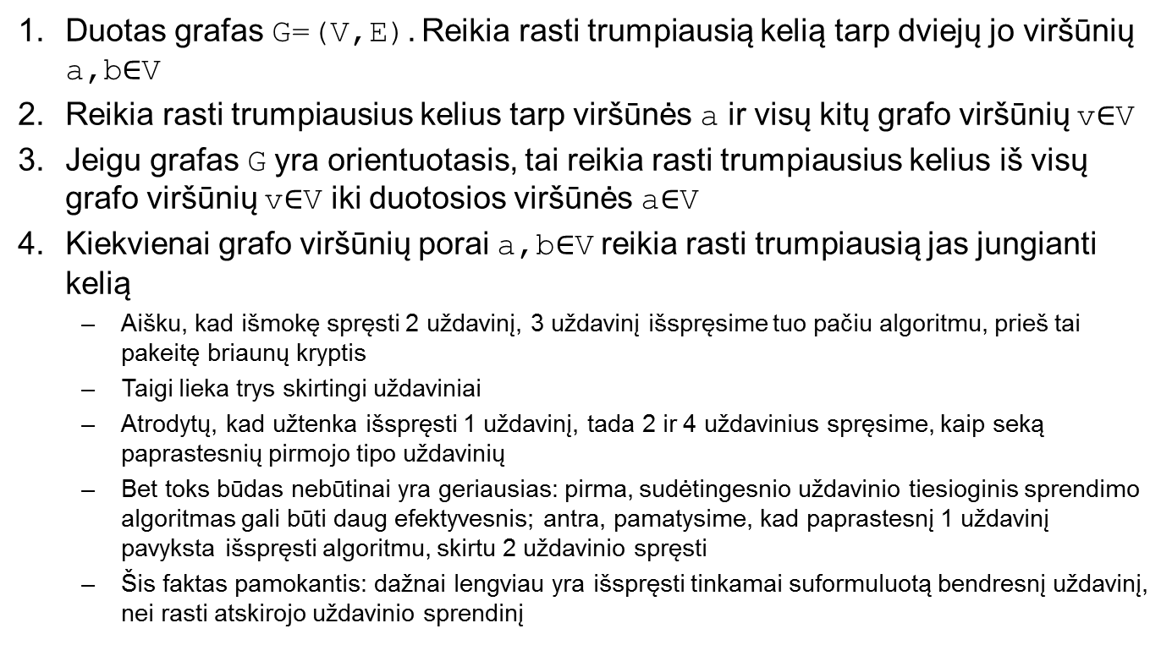
Pagrindiniai uždaviniai
Duotas grafas G=(V,E). Reikia rasti trumpiausią kelią tarp dviejų jo viršūnių a,b$∈$V
Reikia rasti trumpiausius kelius tarp viršūnės a ir visų kitų grafo viršūnių v$∈$V
Jeigu grafas G yra orientuotasis, tai reikia rasti trumpiausius kelius iš visų grafo viršūnių v$∈$V iki duotosios viršūnės a$∈$V
Kiekvienai grafo viršūnių porai a,b$∈$V reikia rasti trumpiausią jas jungianti kelią
Aišku, kad išmokę spręsti 2 uždavinį, 3 uždavinį išspręsime tuo pačiu algoritmu, prieš tai pakeitę briaunų kryptis
Taigi lieka trys skirtingi uždaviniai
Atrodytų, kad užtenka išspręsti 1 uždavinį, tada 2 ir 4 uždavinius spręsime, kaip seką paprastesnių pirmojo tipo uždavinių
Bet toks būdas nebūtinai yra geriausias: pirma, sudėtingesnio uždavinio tiesioginis sprendimo algoritmas gali būti daug efektyvesnis; antra, pamatysime, kad paprastesnį 1 uždavinį pavyksta išspręsti algoritmu, skirtu 2 uždavinio spręsti
Šis faktas pamokantis: dažnai lengviau yra išspręsti tinkamai suformuluotą bendresnį uždavinį, nei rasti atskirojo uždavinio sprendinį

Slide 20
Pagrindiniai uždaviniai
Minimalus dengiantis medis.
Šis uždavinys dažnai pasitaiko planuojant komunikacijos tinklus, pavyzdžiui, kompiuterių tinklą, jungiantį visus įstaigos kompiuterius
Tokį tinklą vaizduojame grafu, kurio viršūnę V sudaro asmeniniai kompiuteriai, darbo stotys ir serveriai, o briaunų aibę E sudaro jungtys, jungiančios šiuos kompiuterius
Aišku, gautasis grafas turi būti jungusis, tik tada visi darbuotojai galės keistis informacija
Taip pat siekiame, kad komunikacinių linijų kaina būtų minimali, todėl reikia mažinti grafo briaunų skaičių
Pirmiausiai apibrėžiame svarbų grafo atvejį – Medis yra jungusis grafas, kuriame nėra ciklų
Aptarsime kai kurias medžių savybes, kurios ir charakterizuoja šią struktūrą
Teorema: Tegul v ir w yra skirtingos medžio viršūnės, tada egzistuoja vienintelis jungiantis kelias
Įrodymas: Tarkime priešingai, kad egzistuoja du skirtingi keliai, jungiantys v ir w. Tada gauname, kad grafo briaunos sudaro ciklą, bet taip būti negali, nes grafas yra medis

Slide 21
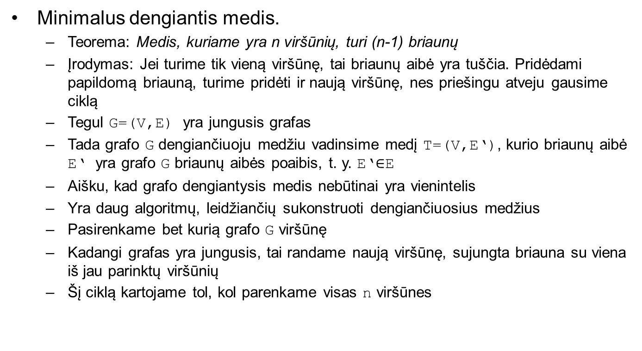
Pagrindiniai uždaviniai
Minimalus dengiantis medis.
Teorema: Medis, kuriame yra n viršūnių, turi (n-1) briaunų
Įrodymas: Jei turime tik vieną viršūnę, tai briaunų aibė yra tuščia. Pridėdami papildomą briauną, turime pridėti ir naują viršūnę, nes priešingu atveju gausime ciklą
Tegul G=(V,E) yra jungusis grafas
Tada grafo G dengiančiuoju medžiu vadinsime medį T=(V,E‘), kurio briaunų aibė E‘ yra grafo G briaunų aibės poaibis, t. y. E‘$∈$E
Aišku, kad grafo dengiantysis medis nebūtinai yra vienintelis
Yra daug algoritmų, leidžiančių sukonstruoti dengiančiuosius medžius
Pasirenkame bet kurią grafo G viršūnę
Kadangi grafas yra jungusis, tai randame naują viršūnę, sujungta briauna su viena iš jau parinktų viršūnių
Šį ciklą kartojame tol, kol parenkame visas n viršūnes

Slide 22
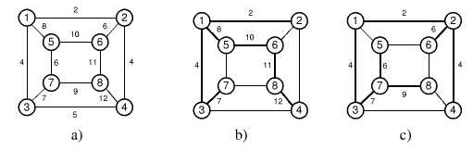
Pagrindiniai uždaviniai
Minimalus dengiantis medis.
Uždavinys tampa sudėtingesnis, kai grafas G yra įvertintasis
Tada reikia rasti minimalų dengiantįjį medį T, t. y. medį, kurio bendrasis briaunų svoris W(T) yra mažiausias, čia
a) grafas G, b) dengiantysis medis W(T)=54, c) minimalus dengiantysis medis W(T)=38

Slide 23
Trumpiausio kelio radimas

Slide 24
Dijkstros algoritmas
Pirmiausia spręsime 2 uždavinį, t. y., rasime trumpiausius kelius nuo viršūnės v iki visų kitų įvertintojo grafo viršūnių w∈V
Masyve D saugome trumpiausių kelių iki kiekvienos viršūnės ilgius, masyvą P naudojame maršrutui optimaliai atstatyti, jo i-tojo elemento reikšmė p_{i}=k parodo, kad į v_{i} viršūnę patenkame iš v_{k} viršūnės
Tegul S yra aibė viršūnių, iki kurių jau radome trumpiausią kelią
Pradžioje šiai aibei priklauso tik pradinė viršūnė v
Vykdydami algoritmą kiekviename žingsnyje aibę S papildome nauja viršūne

Slide 25
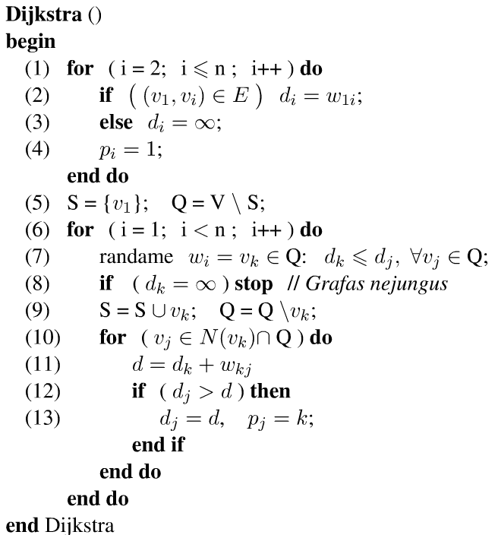
Dijkstros algoritmas
Aibėje Q saugome viršūnes, iki kurių trumpiausias kelias dar nežinomas
Taupydami kompiuterio atmintį, galime apsiriboti tik aibe S arba Q, nes Q=V/S, tačiau algoritmo realizacija yra efektyvesnė, kai parenkame tinkamą duomenų struktūrą aibei Q saugoti
Tarsime, kad pradinė yra v₁ viršūnė

Slide 26
Dijkstros algoritmas
Vykdydami pirmąjį algoritmo žingsnį randame viršūnę w₁, iki kurios kelias iš v₁ yra trumpiausias
Paskui nagrinėjame visas naujosios viršūnės dar neperrinktas kaimynes v_{j} ir lyginame dviejų kelių ilgius: Geriausio iš iki šiol žinomų ir naujo kelio, kai pirmiausia trumpiausiu keliu einame į w₁, o iš jos pasiekiame v_{j}
Šį algoritmą kartojame ir kituose žingsniuose
Dijkstros algoritme naudojame godžiojo metodo principą
Kiekvienu žingsniu pasirenkame geriausią lokalų sprendinį
Godusis algoritmas nebūtinai garantuoja gautojo sprendinio globalų optimalumą

Slide 27
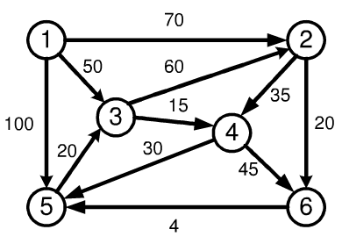
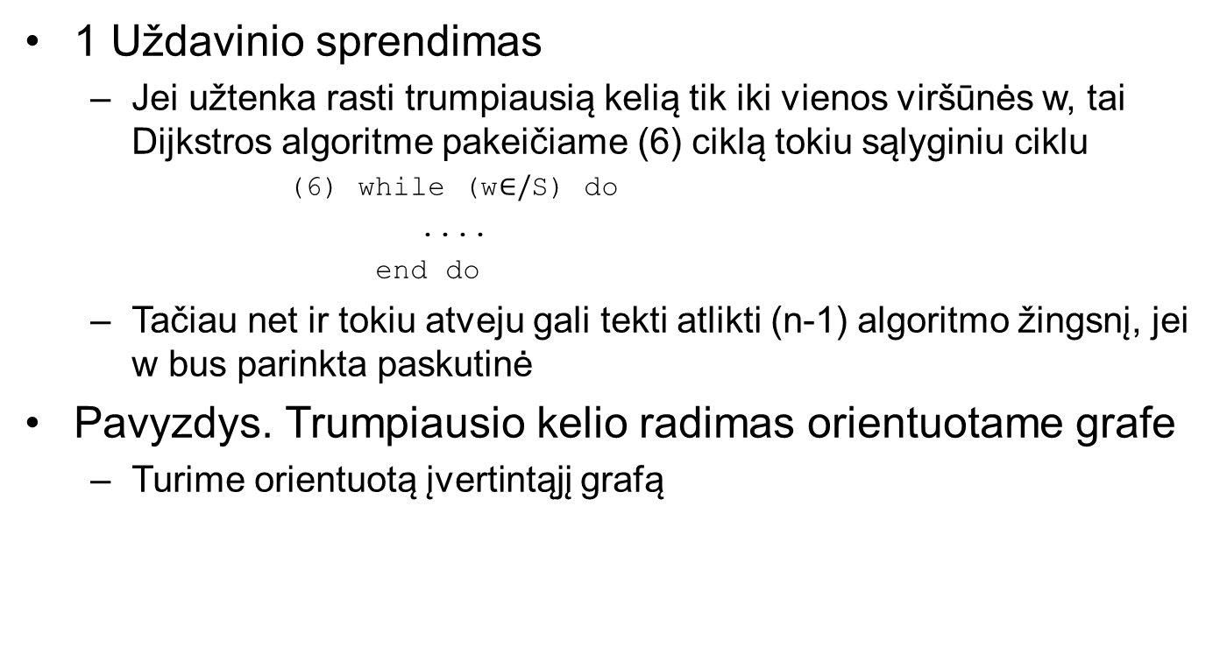
Dijkstros algoritmas
1 Uždavinio sprendimas
Jei užtenka rasti trumpiausią kelią tik iki vienos viršūnės w, tai Dijkstros algoritme pakeičiame (6) ciklą tokiu sąlyginiu ciklu
(6) while (w$∈/$S) do
....
end do
Tačiau net ir tokiu atveju gali tekti atlikti (n-1) algoritmo žingsnį, jei w bus parinkta paskutinė
Pavyzdys. Trumpiausio kelio radimas orientuotame grafe
Turime orientuotą įvertintąjį grafą

Slide 28
Dijkstros algoritmas
Pavyzdys. Trumpiausio kelio radimas orientuotame grafe
Rasime trumpiausius kelius iš viršūnės v₁ iki visų likusių grafo viršūnių
Aibė S ir Masyvų D, P pradinė reikšmės yra tokios
Algoritmo vykdymo eiga yra tokia
Tada trumpiausias kelias, jungiantis v₁ ir v₅ yra p=(v₁,v₂,v₆,v₅), o jo ilgis |p|=94
Jeigu būtų reikėję rasti trumpiausia kelią iki v₄ viršūnės, tai algoritmas būtų baigtas po antrojo žingsnio, o p=(v₁,v₃,v₄)

Slide 29
Dijkstros algoritmas
Algoritmo sudėtingumo įvertinimas
Vykdant Dijkstros algoritmą, (6) ciklą kartojame (|V|-1) kartą
Kiekvienu žingsniu randame aibės Q viršūnę, iki kurios kelio ilgis trumpiausias
Šios operacijos sudėtingumas priklauso nuo duomenų struktūros, realizuojančios aibę Q
Jei naudojame masyvą, tai veiksmų skaičius yra O(|Q|)
Todėl trumpiausių kelių ilgių paieška iš viso reikalauja O(|V|²) veiksmų
Kiekvieno grafo briauna analizuojama tik vieną kartą, todėl kelių ilgiai perskaičiuojami |E| kartų, ir atliekame O(|E|) veiksmų
Taigi Dijkstros algoritmo skaičiavimų apimtis yra O(|V|²+|E|)=O(|V|²) veiksmų

Slide 30
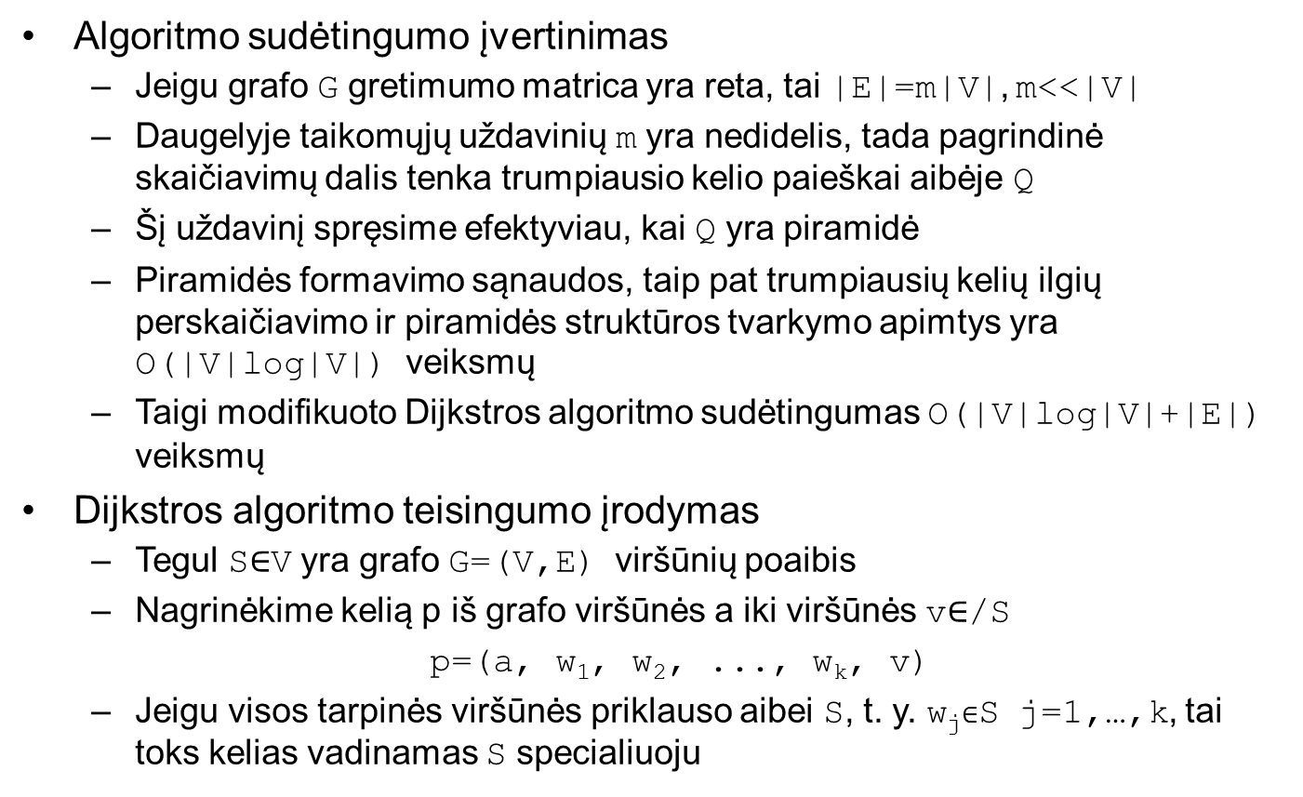
Dijkstros algoritmas
Algoritmo sudėtingumo įvertinimas
Jeigu grafo G gretimumo matrica yra reta, tai |E|=m|V|, m<<|V|
Daugelyje taikomųjų uždavinių m yra nedidelis, tada pagrindinė skaičiavimų dalis tenka trumpiausio kelio paieškai aibėje Q
Šį uždavinį spręsime efektyviau, kai Q yra piramidė
Piramidės formavimo sąnaudos, taip pat trumpiausių kelių ilgių perskaičiavimo ir piramidės struktūros tvarkymo apimtys yra O(|V|log|V|) veiksmų
Taigi modifikuoto Dijkstros algoritmo sudėtingumas O(|V|log|V|+|E|) veiksmų
Dijkstros algoritmo teisingumo įrodymas
Tegul S$∈$V yra grafo G=(V,E) viršūnių poaibis
Nagrinėkime kelią p iš grafo viršūnės a iki viršūnės v$∈$/S
p=(a, w₁, w₂, ..., w_{k}, v)
Jeigu visos tarpinės viršūnės priklauso aibei S, t. y. w_{j}$∈$S j=1,…,k, tai toks kelias vadinamas S specialiuoju

Slide 31
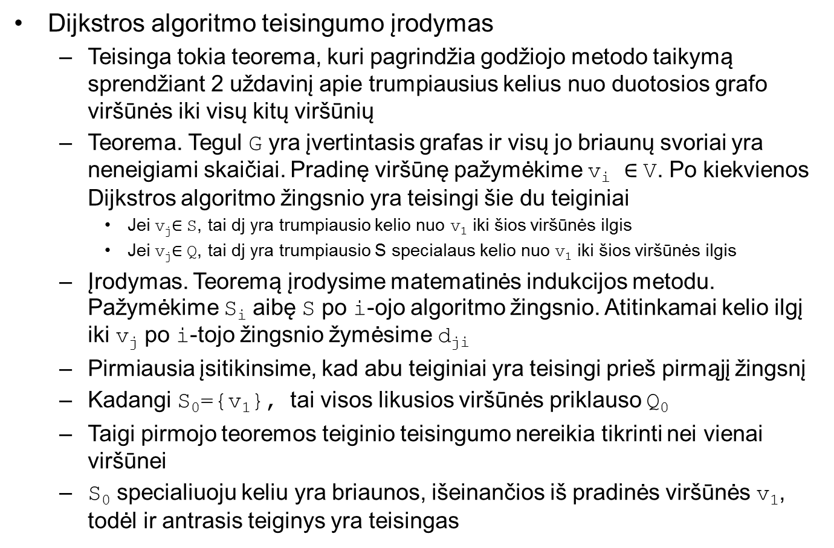
Dijkstros algoritmas
Dijkstros algoritmo teisingumo įrodymas
Teisinga tokia teorema, kuri pagrindžia godžiojo metodo taikymą sprendžiant 2 uždavinį apie trumpiausius kelius nuo duotosios grafo viršūnės iki visų kitų viršūnių
Teorema. Tegul G yra įvertintasis grafas ir visų jo briaunų svoriai yra neneigiami skaičiai. Pradinę viršūnę pažymėkime v_{i} $∈$V. Po kiekvienos Dijkstros algoritmo žingsnio yra teisingi šie du teiginiai
Jei v_{j}$∈$S, tai dj yra trumpiausio kelio nuo v₁ iki šios viršūnės ilgis
Jei v_{j}$∈$Q, tai dj yra trumpiausio S specialaus kelio nuo v₁ iki šios viršūnės ilgis
Įrodymas. Teoremą įrodysime matematinės indukcijos metodu. Pažymėkime S_{i} aibę S po i-ojo algoritmo žingsnio. Atitinkamai kelio ilgį iki v_{j} po i-tojo žingsnio žymėsime d_{ji}
Pirmiausia įsitikinsime, kad abu teiginiai yra teisingi prieš pirmąjį žingsnį
Kadangi S₀={v₁}, tai visos likusios viršūnės priklauso Q₀
Taigi pirmojo teoremos teiginio teisingumo nereikia tikrinti nei vienai viršūnei
S₀ specialiuoju keliu yra briaunos, išeinančios iš pradinės viršūnės v₁, todėl ir antrasis teiginys yra teisingas

Slide 32
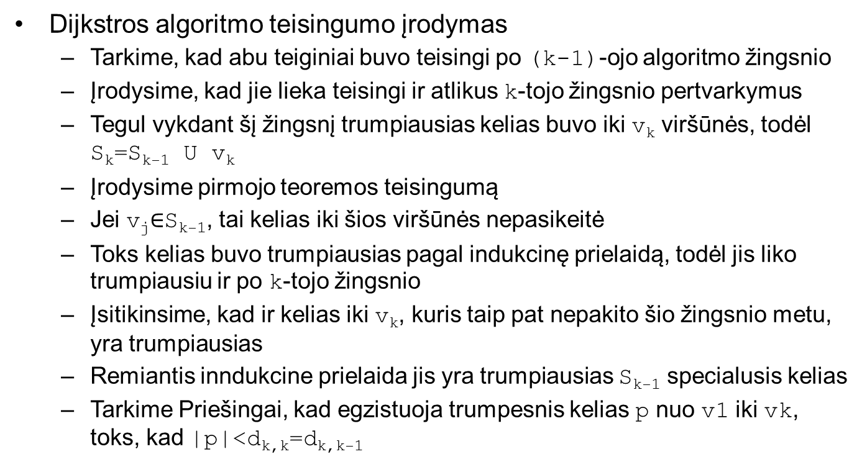
Dijkstros algoritmas
Dijkstros algoritmo teisingumo įrodymas
Tarkime, kad abu teiginiai buvo teisingi po (k-1)-ojo algoritmo žingsnio
Įrodysime, kad jie lieka teisingi ir atlikus k-tojo žingsnio pertvarkymus
Tegul vykdant šį žingsnį trumpiausias kelias buvo iki v_{k} viršūnės, todėl S_{k}=S_{k-1} U v_{k}
Įrodysime pirmojo teoremos teisingumą
Jei v_{j}$∈$S_{k-1}, tai kelias iki šios viršūnės nepasikeitė
Toks kelias buvo trumpiausias pagal indukcinę prielaidą, todėl jis liko trumpiausiu ir po k-tojo žingsnio
Įsitikinsime, kad ir kelias iki v_{k}, kuris taip pat nepakito šio žingsnio metu, yra trumpiausias
Remiantis inndukcine prielaida jis yra trumpiausias S_{k-1} specialusis kelias
Tarkime Priešingai, kad egzistuoja trumpesnis kelias p nuo v1 iki vk, toks, kad |p|<d_{k,k}=d_{k,k-1}

Slide 33
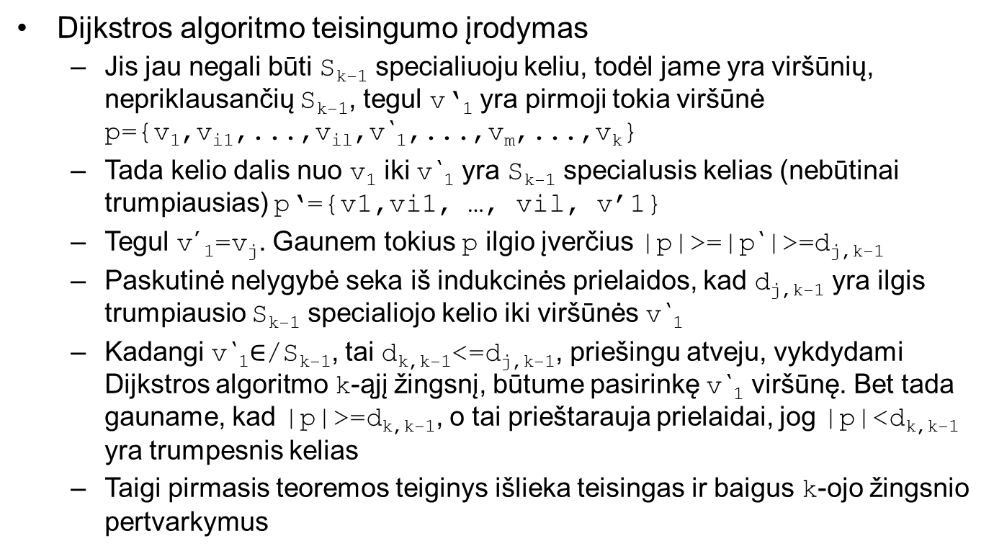
Dijkstros algoritmas
Dijkstros algoritmo teisingumo įrodymas
Jis jau negali būti S_{k-1} specialiuoju keliu, todėl jame yra viršūnių, nepriklausančių S_{k-1}, tegul v‘₁ yra pirmoji tokia viršūnė p={v₁,v_{i1},...,v_{il},v‘₁,...,v_{m},...,v_{k}}
Tada kelio dalis nuo v₁ iki v‘₁ yra S_{k-1} specialusis kelias (nebūtinai trumpiausias) p‘={v1,vi1, …, vil, v’1}
Tegul v’₁=v_{j}. Gaunem tokius p ilgio įverčius |p|>=|p‘|>=d_{j,k-1}
Paskutinė nelygybė seka iš indukcinės prielaidos, kad d_{j,k-1} yra ilgis trumpiausio S_{k-1} specialiojo kelio iki viršūnės v‘₁
Kadangi v‘₁$∈$/S_{k-1}, tai d_{k,k-1}<=d_{j,k-1}, priešingu atveju, vykdydami Dijkstros algoritmo k-ąjį žingsnį, būtume pasirinkę v‘₁ viršūnę. Bet tada gauname, kad |p|>=d_{k,k-1}, o tai prieštarauja prielaidai, jog |p|<d_{k,k-1} yra trumpesnis kelias
Taigi pirmasis teoremos teiginys išlieka teisingas ir baigus k-ojo žingsnio pertvarkymus

Slide 34
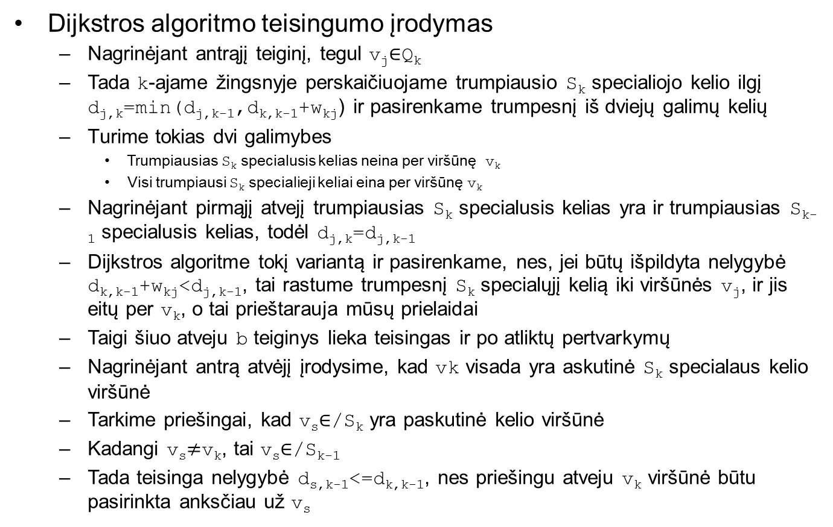
Dijkstros algoritmas
Dijkstros algoritmo teisingumo įrodymas
Nagrinėjant antrąjį teiginį, tegul v_{j}$∈$Q_{k}
Tada k-ajame žingsnyje perskaičiuojame trumpiausio S_{k} specialiojo kelio ilgį d_{j,k}=min(d_{j,k-1},d_{k,k-1}+w_{kj}) ir pasirenkame trumpesnį iš dviejų galimų kelių
Turime tokias dvi galimybes
Trumpiausias S_{k} specialusis kelias neina per viršūnę v_{k}
Visi trumpiausi S_{k} specialieji keliai eina per viršūnę v_{k}
Nagrinėjant pirmąjį atvejį trumpiausias S_{k} specialusis kelias yra ir trumpiausias S_{k-1} specialusis kelias, todėl d_{j,k}=d_{j,k-1}
Dijkstros algoritme tokį variantą ir pasirenkame, nes, jei būtų išpildyta nelygybė d_{k,k-1}+w_{kj}<d_{j,k-1}, tai rastume trumpesnį S_{k} specialųjį kelią iki viršūnės v_{j}, ir jis eitų per v_{k}, o tai prieštarauja mūsų prielaidai
Taigi šiuo atveju b teiginys lieka teisingas ir po atliktų pertvarkymų
Nagrinėjant antrą atvėjį įrodysime, kad vk visada yra askutinė S_{k} specialaus kelio viršūnė
Tarkime priešingai, kad v_{s}$∈$/S_{k} yra paskutinė kelio viršūnė
Kadangi v_{s}$≠$v_{k}, tai v_{s}$∈$/S_{k-1}
Tada teisinga nelygybė d_{s,k-1}<=d_{k,k-1}, nes priešingu atveju v_{k} viršūnė būtu pasirinkta anksčiau už v_{s}

Slide 35
Dijkstros algoritmas
Dijkstros algoritmo teisingumo įrodymas
Trumpiausią S_{k} specialųjį kelią p išskaidome į tris dalis
S_{k-1} specialųjį kelią p₁, jungiantį pradinę viršūnę v₁ ir v_{k}
Kelią p₂, jungiantį v_{k} ir v_{s}
Briauną e_{sj}
Aišku, kad p₁ yra trumpiausias S_{k-1} specialusis kelias
Įvertiname kelio p ilgį
Taigi radome dar vieną S_{k} specialųjį kelią, trumpiausiu būdu jungiantį v₁ su v_{s} ir paskui tiesiogine briauna es_{j} jungianti su v_{j}
Jo ilgis yra nedidesnis už |p| ir šis kelias neina per viršūnę v_{k}, o tai prieštaraują prielaidai, kad visi trumpiausi S_{k} specialieji keliai eina per v_{k}
Dijkstros algoritme tai ir pasirenkame naują trumpiausią kelią, taigi antrasis teorinis teiginys teisingas ir po k-tuoju žingsniu atliktų pertvarkymų

Slide 36
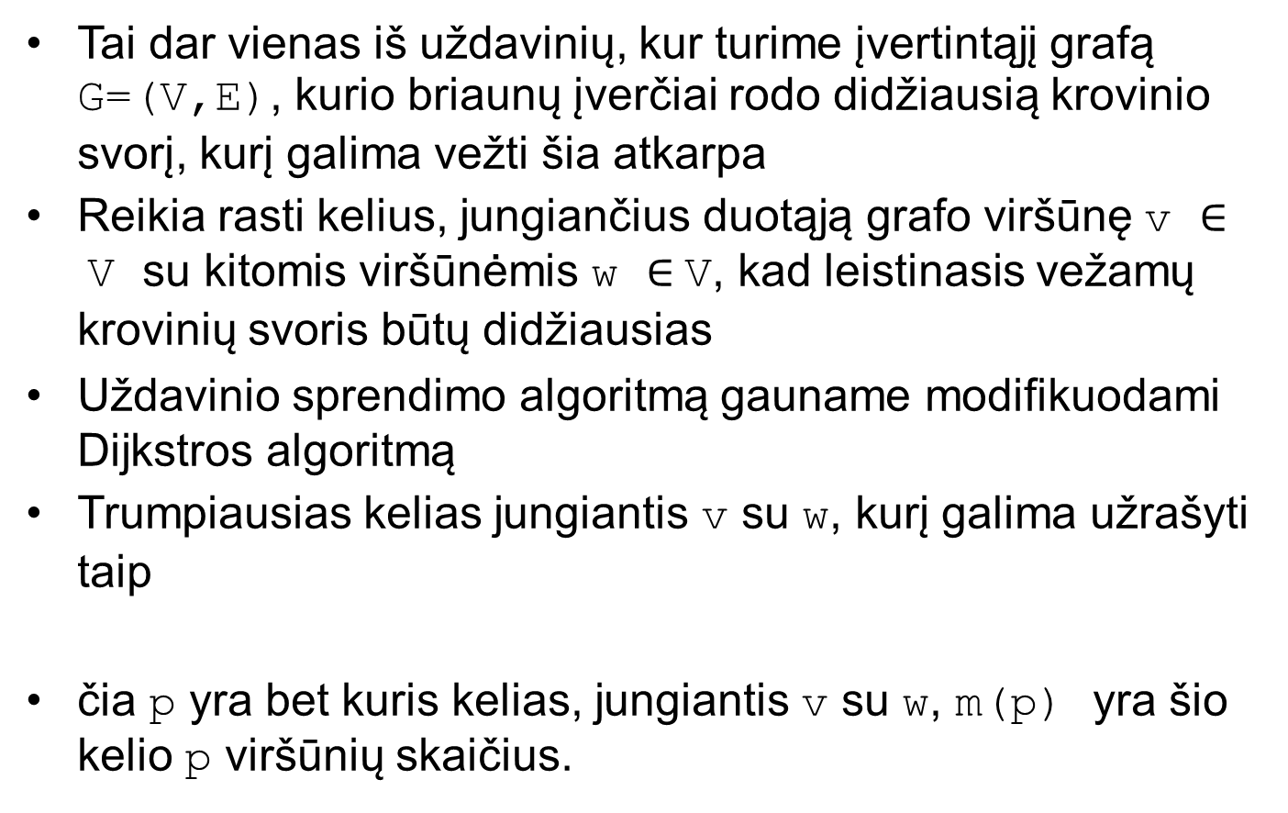
Didžiausios keliamosios galios kelio radimas
Tai dar vienas iš uždavinių, kur turime įvertintąjį grafą G=(V,E), kurio briaunų įverčiai rodo didžiausią krovinio svorį, kurį galima vežti šia atkarpa
Reikia rasti kelius, jungiančius duotąją grafo viršūnę v $∈$V su kitomis viršūnėmis w $∈$V, kad leistinasis vežamų krovinių svoris būtų didžiausias
Uždavinio sprendimo algoritmą gauname modifikuodami Dijkstros algoritmą
Trumpiausias kelias jungiantis v su w, kurį galima užrašyti taip
čia p yra bet kuris kelias, jungiantis v su w, m(p) yra šio kelio p viršūnių skaičius.

Slide 37
Didžiausios keliamosios galios kelio radimas
Tada didžiausios keliamosios galios kelio radimo uždavinį užrašome taip
Todėl k-tuoju naujojo algoritmo žingsniu perskaičiuojame didžiausią Sk specialiojo kelio galią
Algoritmo teisingumo įrodymas ir jo sudėtingumo įvertinimas yra tokie patys kaip ir Dijkstros algoritmo

Slide 38
Floido algoritmas
Spręsime 4 uždavinį, kai reikia rasti trumpiausius kelius tarp visų įvertintojo grafo G viršūnių porų
Šį uždavinį galime spręsti Dijkstros algoritmu, kurį kartojame n kartų su vis kita pradine viršūne
Tokio metodo skaičiavimų apimtis yra O(|V|²log|V|+|V||E|)
Vietoje godžiojo metodo taikysime dinaminio programavimo metodą
Tada reikia užrašyti variacinę sąlygą, susiejančią viso uždavinio spręndinį su mažesnių uždavinių optimaliais sprendiniais
Pažymėkime D_{k} matricą, kurios koeficientai d_{ij}(k) apibrėžia ilgį trumpiausio kelio nuo viršūnės v_{i} iki viršūnės v_{j}, kuriame nėra tarpinių viršūnių, kurių indeksai didesni už k

Slide 39
Floido algoritmas
Pradinės matricos D₀ koeficientai yra tokie
Toliau skaičiuojame matricas D₁, D₂, ..., D_{n}
Sudarant matricą D_{k} galimi du atvejai
Trumpiausio kelio visų tarpinių viršūnių numeriai yra mažesni už k, tada teisinga nelygybė
Trumpiausias kelias eina per viršūnę v_{k}, tada jo ilgis yra lygus atkarpų nuo v_{i} iki v_{k} ir nuo v_{k} iki v_{j} ilgių sumai

Slide 40
Floido algoritmas
Kadangi nežinome, kuris iš šių dviejų kelių yra trumpesnis, tai gauname matricos D_{k} koeficientų skaičiavimo variacinę formulę (Belmano lygtį)
Pažymėsime, kad nereikia skaičiuoti koeficientų, esančių pagrindinėje matricos įstrižainėje ir k-tajame stulpelyje bei eilutėje, nes teisingos tokios nelygybės
Optimalų kelią saugome matricoje P, kurios koeficientas p_{ij} yra lygus trumpiausio kelio nuo v_{i} iki v_{j} tarpinių viršūnių didžiausiam numeriui

Slide 41
Floido algoritmas
Trumpiausio kelio spausdinimo algoritmas
Path(i,j)
begin
(1) k=pij;
(2) if (k!=0) then
(3) Path(i,k);
(4) Spausdiname k;
(5) Path(k,j);
end if
end Path
Sprendžiame 2 uždavinius ir randame trumpiausius kelius iki visų viršūnių ir kaip spausdiname optimalius maršrutus

Slide 42
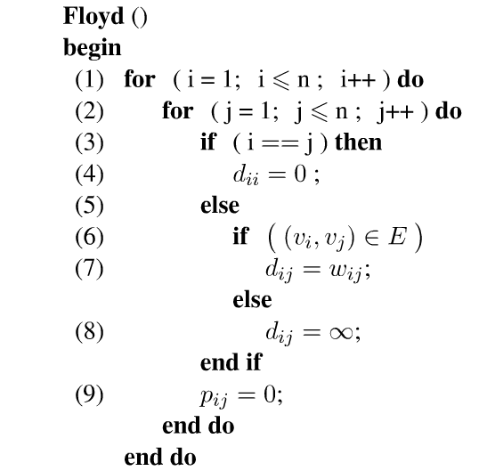
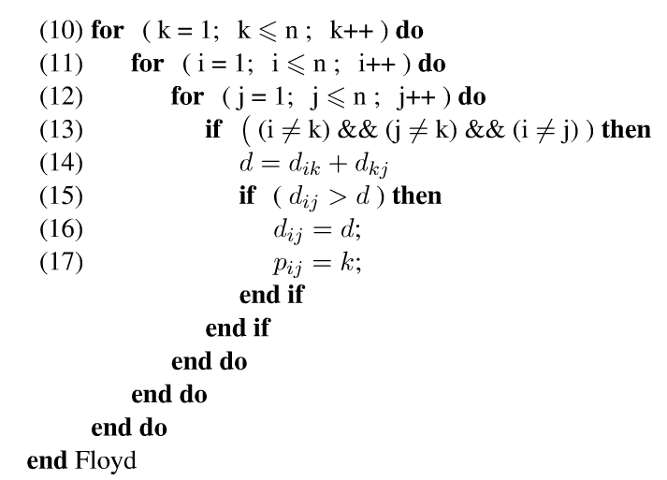
Floido algoritmas

Slide 43
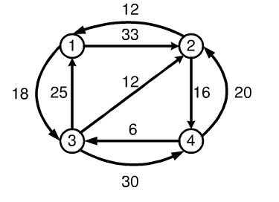
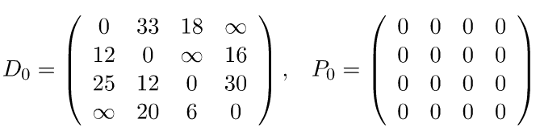
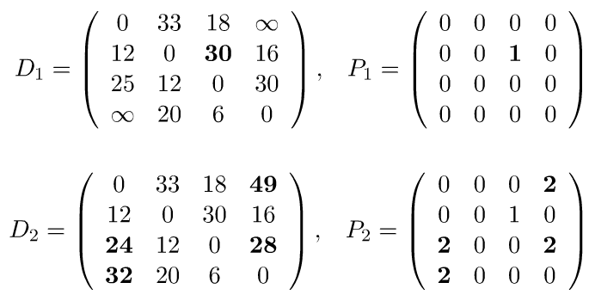
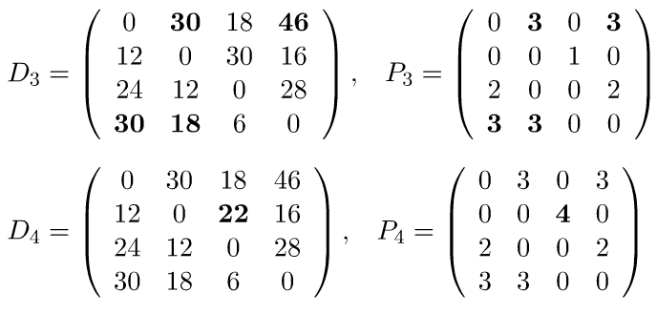
Floido algoritmas
1 Pavyzdys. Trumpiausių kelių radimas
Turime orientuotąjį įvertintąjį grafą.
Rasime trumpiausius kelius tarp visų grafų viršūnių
Pradinės masyvų D ir P reikšmės yra
Floido algoritmo vykdymo eiga

Slide 44
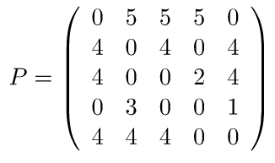
Floido algoritmas
2 Pavyzdys. Trumpiausio kelio spausdinimas
Įvykdę Floido algoritmą, gavome tokią matricą
Surasime kelią, kuris jungia viršūnes v₃ ir v₁
Po pirmojo kreipinio į funkciją Path(3,1) sužinome, kad kelią sudaro dvi atkarpos
Pirmoji atkarpa jungia v₃ ir v₄
Antroji eina iš v₄ į v₁
Rekursyviai tirdami šias atkarpas, surandame trumpiausią kelią (p₃₄=2, p₄₁=0)

Slide 45
Floido algoritmas
Algoritmo sudėtingumo įvertinimas
Vykdydami Floido algoritmo (7) ciklo vieną žingsnį, atliekame O(|V|²) veiksmų
Šio ciklo ilgis - |V| žingsnių, todėl Floido algoritmo apimtis yra O(|V|³)
Skaičiavimų eksperimentai rodo, kad Floido algoritmas dažniausiai yra efektyvesnis už Dijkstros, kai grafas yra artimas pilnajam
Jei grafo viršūnių gretimumo matrica yra reta, tai efektyvesni yra kiti algoritmai, išnaudojantys matricos koeficientų retumo savybę

Slide 46
Minimalaus Dengiančiojo medžio radimas

Slide 47
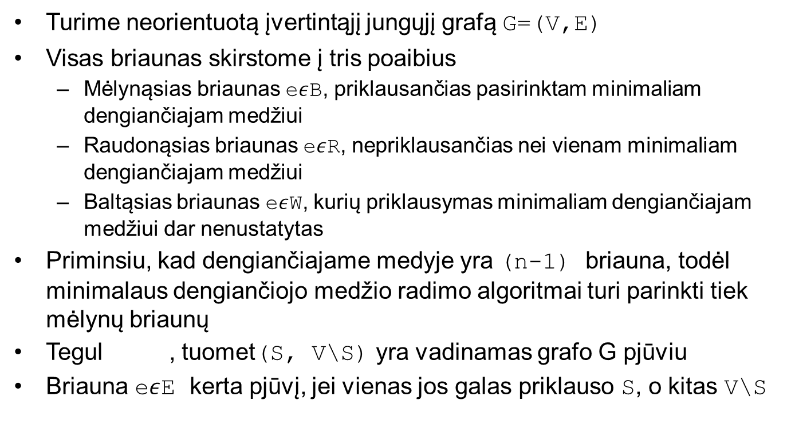
Algoritmų sudarymo taisyklės
Turime neorientuotą įvertintąjį jungųjį grafą G=(V,E)
Visas briaunas skirstome į tris poaibius
Mėlynąsias briaunas e$ε$B, priklausančias pasirinktam minimaliam dengiančiajam medžiui
Raudonąsias briaunas e$ε$R, nepriklausančias nei vienam minimaliam dengiančiajam medžiui
Baltąsias briaunas e$ε$W, kurių priklausymas minimaliam dengiančiajam medžiui dar nenustatytas
Priminsiu, kad dengiančiajame medyje yra (n-1) briauna, todėl minimalaus dengiančiojo medžio radimo algoritmai turi parinkti tiek mėlynų briaunų
Tegul , tuomet(S, V\S) yra vadinamas grafo G pjūviu
Briauna e$ε$E kerta pjūvį, jei vienas jos galas priklauso S, o kitas V\S

Slide 48
Algoritmų sudarymo taisyklės
Tegul A yra grafo briaunų aibės poaibis , tada grafo pjūvis (S, V\S) yra suderintas su A, jei ne viena A briauna nekerta šio pjūvio
Pažymėtina, kad A briaunų galai gali priklausyti abiem aibėms S, V\S, bet abi briaunos viršūnės būtinai turi priklausyti tik vienai iš šių aibių
Tarp briaunų, kertančių pjūvį, randame mažiausio svorio briaunas, jas vadinsime lengvomis
Mėlynoji taisyklė
Imkime įvertintojo ir jungiojo grafo G briaunų poaibį A, kuriam priklauso dalis kurio nors minimalaus dengiančiojo medžio briaunų
Sudarome grafo pjūvį (S, V\S), suderintą su A
Randame lengvas baltąsias pjūvio briaunas ir vieną iš jų nudažome mėlyna spalva
Raudonoji taisyklė
Imkime paprastą ciklą K, kuriame nėra raudonųjų briaunų
Tarp baltųjų jo briaunų randame didžiausio svorio briauną ir nudažome ją raudonai

Slide 49
Algoritmų sudarymo taisyklės
Taisyklė
Kol bent viena jungiojo įvertintojo grafo G briauna yra baltos spalvos, visada galima pritaikyti mėlynąją arba raudonąją taisyklę
Įrodymas
Kadangi visos mėlynosios briaunos priklauso minimaliam dengiančiajam medžiui, tai vykdydami algoritmą turime mišką, sudarytą iš atskirų mėlynųjų medžių
Imkime baltąją briauną
Jeigu ji priklauso vienam iš mėlynųjų medžių, tai egzistuoja kelias, jungiantis viršūnes v ir w
Tada, prijungę naują briauną e, gauname paprastą ciklą, todėl e nudažome raudona spalva
Tarkime, kad e jungia skirtingus mėlynuosius medžius
Tada turime baltąją, kertančią grafo pjūvį (V₁, V\V₁), suderinta su mėlynųjų briaunų aibe B₁
Suradę tokio pjūvio lengvas briaunas, vieną jų nudažome mėlyna spalva

Slide 50
Algoritmų sudarymo taisyklės
Turime tokią bendrą minimalaus dengiančiojo medžio radimo algoritmo schemą
SpanTree()
begin
(1) B=0, R=0;
(2) while (|B|<(n-1)) do
(3) Taikome Mėlynąją arba Raudonąją taisyklę
(4) if (|R|==(|E|-n+1)) B=E-R;
end do
end SpanTree
Įsitikinsime, kad, naudodami šį algoritmą, visada randame minimalų dengiantįjį medį
Teorema
Tarkime, kad įvykdyta k algoritmo žingsnių ir egzistuoja minimalus dengiantysis medis T, kuriam
Priklauso visos mėlynosios briaunos
Nepriklauso nei viena raudonoji briauna

Slide 51
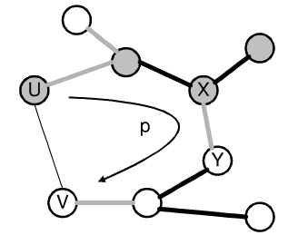
Algoritmų sudarymo taisyklės
Mėlynoios taisyklės teisingumo įrodymas
Juodosios storos linijos žymi aibės B briaunas
Pilkos storos linijos žymi minimalaus dengiančiojo medžio T briaunas, dar neįtrauktas į B
Juodosios plonos linijos žymi baltąsias briaunas
Aibė S viršūnės yra pilkos, o aibės V\S viršūnės – baltos
Nagrinėkime naują medį T‘, kurį gauname, iš medžio T pašalinę briauną e‘ ir prijungę briauną e
Kadangi e yra pjūvio (S, V\S) lengvoji briauna, tai , todėl naujasis medis T‘ yra ne sunkesnis už T
Tačiau T yra minimalus dengiantysis medis, todėl T‘ irgi yra minimalus dengiantysis medis, kuriam priklauso visos mėlynosios briaunos ir nepriklauso nė viena raudonoji briauna
Įrodėme mėlynosios taisyklės teisingumą

Slide 52
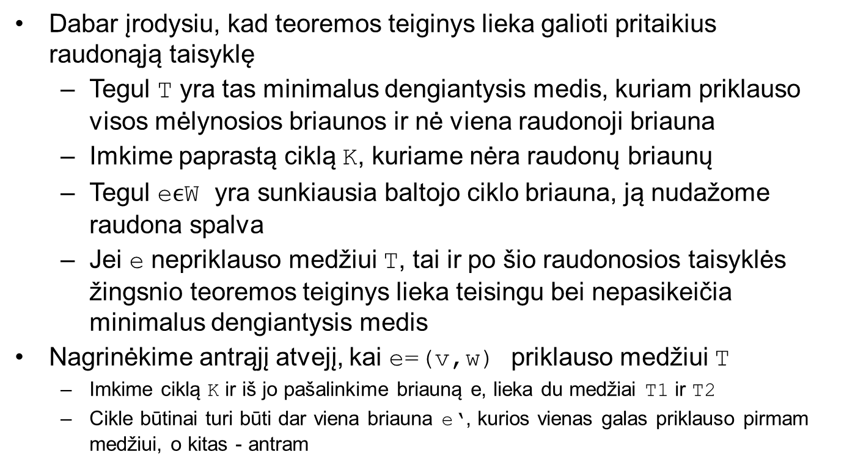
Algoritmų sudarymo taisyklės
Dabar įrodysiu, kad teoremos teiginys lieka galioti pritaikius raudonąją taisyklę
Tegul T yra tas minimalus dengiantysis medis, kuriam priklauso visos mėlynosios briaunos ir nė viena raudonoji briauna
Imkime paprastą ciklą K, kuriame nėra raudonų briaunų
Tegul e$ϵ$W yra sunkiausia baltojo ciklo briauna, ją nudažome raudona spalva
Jei e nepriklauso medžiui T, tai ir po šio raudonosios taisyklės žingsnio teoremos teiginys lieka teisingu bei nepasikeičia minimalus dengiantysis medis
Nagrinėkime antrąjį atvejį, kai e=(v,w) priklauso medžiui T
Imkime ciklą K ir iš jo pašalinkime briauną e, lieka du medžiai T1 ir T2
Cikle būtinai turi būti dar viena briauna e‘, kurios vienas galas priklauso pirmam medžiui, o kitas - antram

Slide 53
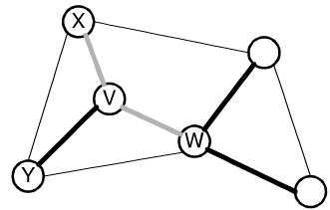
Algoritmų sudarymo taisyklės
Juodosios storos linijos žymi aibės B briaunas, pilkos storos linijos žymi minimalaus dengiančiojo medžio T briaunas, dar neįtrauktas į B, juodos plonos linijos žymi baltąsias briaunas
Ši briauna negali būti raudonoji, nes cikle K nėra raudonųjų briaunų
Remiantis teoremos hipoteze, medžiui T priklauso visos mėlynosios briaunos, kadangi e‘ nepriklauso šiam medžiui, tai ji negali būti ir mėlynoji, todėl gauname išvadą, kad briauna e‘ yra baltoji.
Bet e buvo parinkta kaip sunkiausia ciklo K baltoji briauna, todėl w(e)>=w(e’)
Nagrinėkime naują dengiantįjį medį T’, kurį gauname sujungę briauna e‘ medžius T1 ir T2, jo svoris yra
Taigi naujasis medis T’ yra ne sunkesnis už T. Tačiau T yra minimalus dengiantysis medis, todėl T’ irgi yra minimalus dengiantysis medis, kuriam priklauso visos mėlynosios briaunos ir nepriklauso nė viena raudonoji briauna
Įrodėme raudonosios taisyklės teisingumą

Slide 54
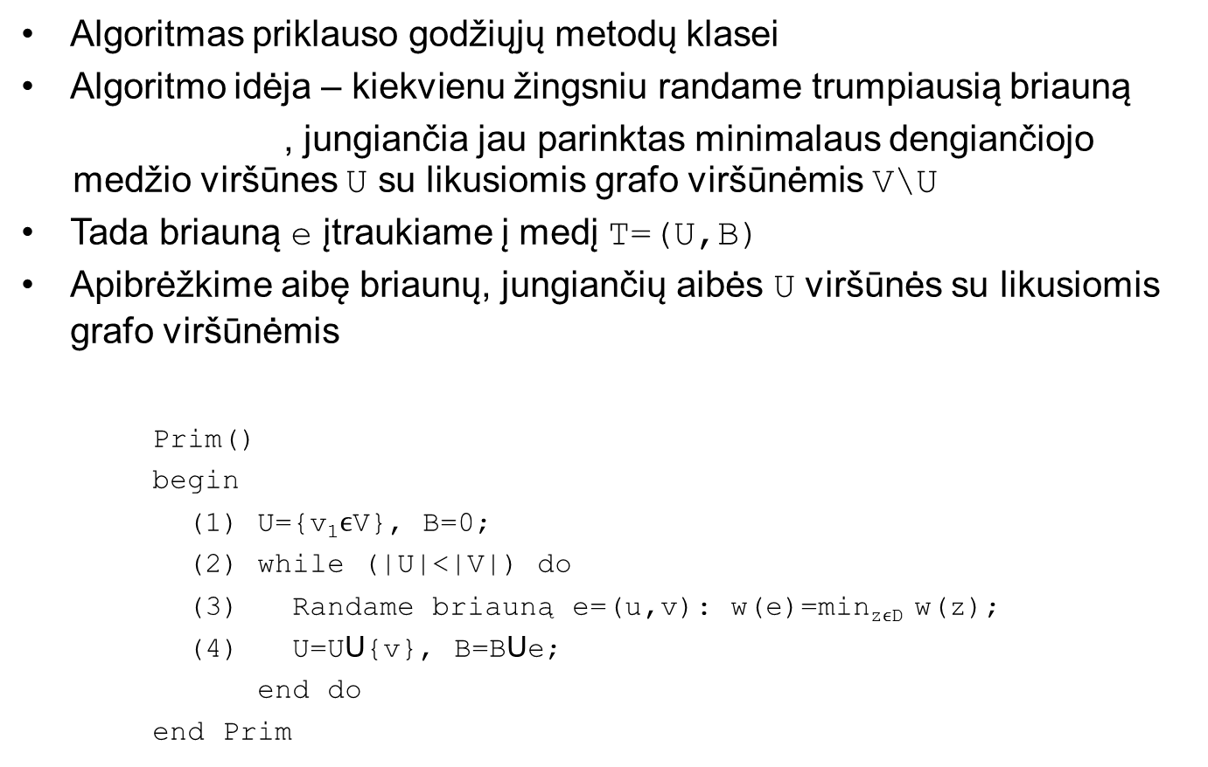
Primo algoritmas
Algoritmas priklauso godžiųjų metodų klasei
Algoritmo idėja – kiekvienu žingsniu randame trumpiausią briauną
, jungiančia jau parinktas minimalaus dengiančiojo medžio viršūnes U su likusiomis grafo viršūnėmis V\U
Tada briauną e įtraukiame į medį T=(U,B)
Apibrėžkime aibę briaunų, jungiančių aibės U viršūnės su likusiomis grafo viršūnėmis
Prim()
begin
(1) U={v₁$ϵ$V}, B=0;
(2) while (|U|<|V|) do
(3) Randame briauną e=(u,v): w(e)=min_{z}$ϵ$_{D} w(z);
(4) U=UU{v}, B=BUe;
end do
end Prim

Slide 55
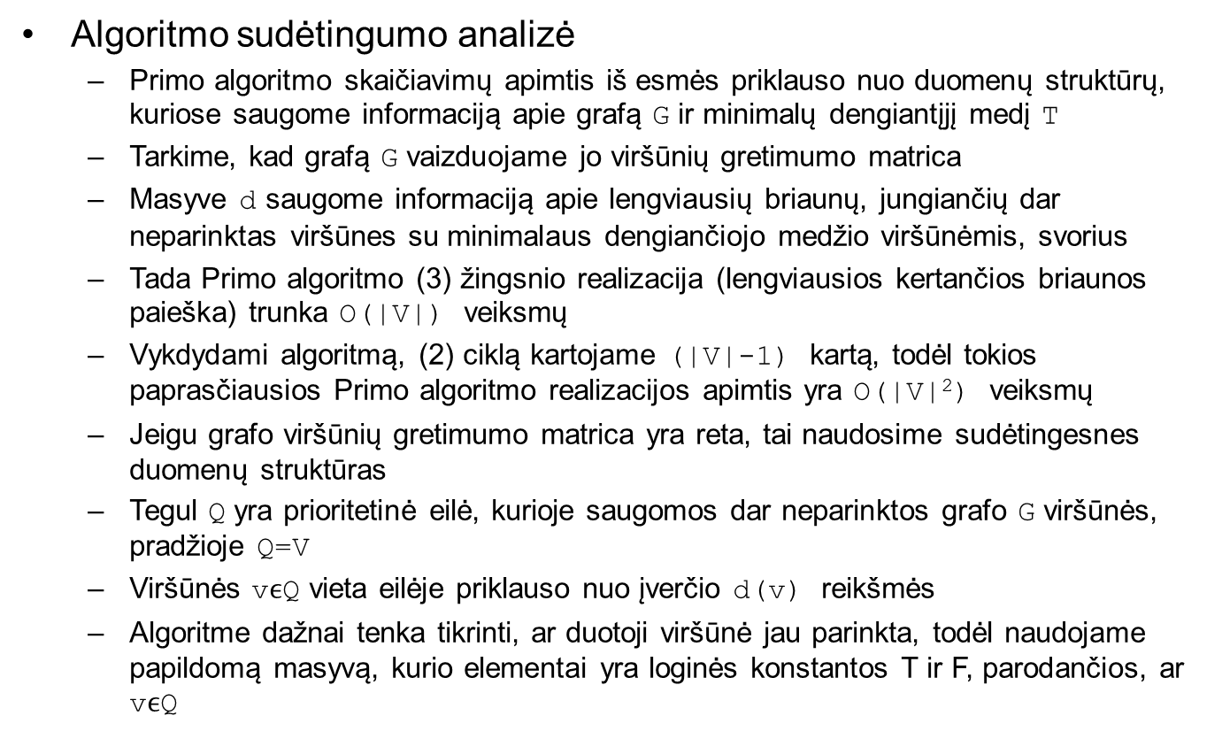
Primo algoritmas
Algoritmo sudėtingumo analizė
Primo algoritmo skaičiavimų apimtis iš esmės priklauso nuo duomenų struktūrų, kuriose saugome informaciją apie grafą G ir minimalų dengiantįjį medį T
Tarkime, kad grafą G vaizduojame jo viršūnių gretimumo matrica
Masyve d saugome informaciją apie lengviausių briaunų, jungiančių dar neparinktas viršūnes su minimalaus dengiančiojo medžio viršūnėmis, svorius
Tada Primo algoritmo (3) žingsnio realizacija (lengviausios kertančios briaunos paieška) trunka O(|V|) veiksmų
Vykdydami algoritmą, (2) ciklą kartojame (|V|-1) kartą, todėl tokios paprasčiausios Primo algoritmo realizacijos apimtis yra O(|V|²) veiksmų
Jeigu grafo viršūnių gretimumo matrica yra reta, tai naudosime sudėtingesnes duomenų struktūras
Tegul Q yra prioritetinė eilė, kurioje saugomos dar neparinktos grafo G viršūnės, pradžioje Q=V
Viršūnės v$ϵ$Q vieta eilėje priklauso nuo įverčio d(v) reikšmės
Algoritme dažnai tenka tikrinti, ar duotoji viršūnė jau parinkta, todėl naudojame papildomą masyvą, kurio elementai yra loginės konstantos T ir F, parodančios, ar v$ϵ$Q

Slide 56
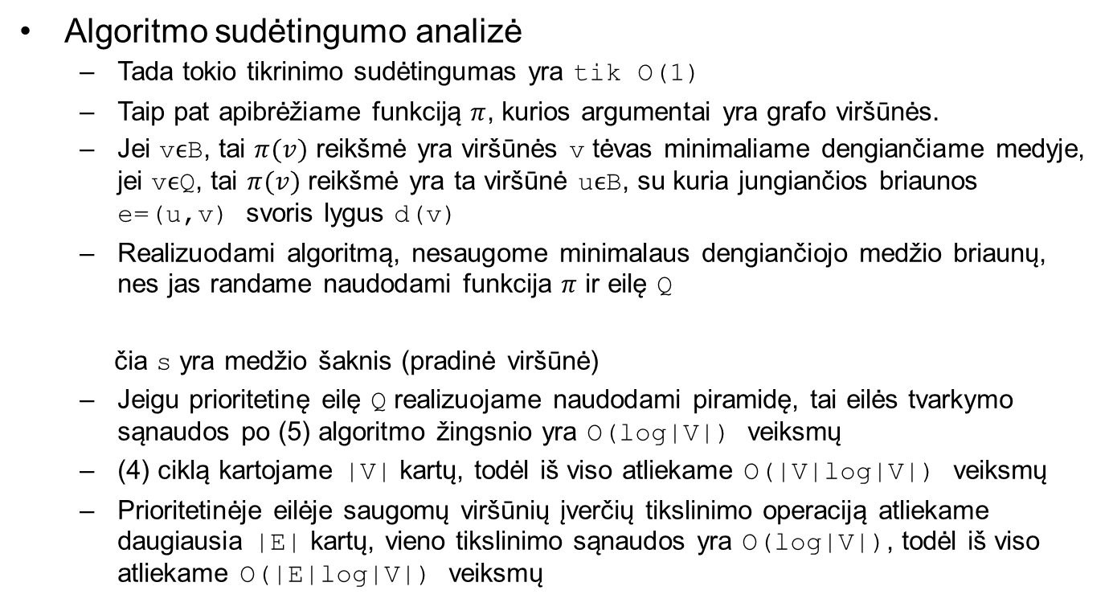
Primo algoritmas
Algoritmo sudėtingumo analizė
Tada tokio tikrinimo sudėtingumas yra tik O(1)
Taip pat apibrėžiame funkciją $π$, kurios argumentai yra grafo viršūnės.
Jei v$ϵ$B, tai $π(v)$ reikšmė yra viršūnės v tėvas minimaliame dengiančiame medyje, jei v$ϵ$Q, tai $π(v)$ reikšmė yra ta viršūnė u$ϵ$B, su kuria jungiančios briaunos e=(u,v) svoris lygus d(v)
Realizuodami algoritmą, nesaugome minimalaus dengiančiojo medžio briaunų, nes jas randame naudodami funkcija $π$ ir eilę Q
čia s yra medžio šaknis (pradinė viršūnė)
Jeigu prioritetinę eilę Q realizuojame naudodami piramidę, tai eilės tvarkymo sąnaudos po (5) algoritmo žingsnio yra O(log|V|) veiksmų
(4) ciklą kartojame |V| kartų, todėl iš viso atliekame O(|V|log|V|) veiksmų
Prioritetinėje eilėje saugomų viršūnių įverčių tikslinimo operaciją atliekame daugiausia |E| kartų, vieno tikslinimo sąnaudos yra O(log|V|), todėl iš viso atliekame O(|E|log|V|) veiksmų

Slide 57
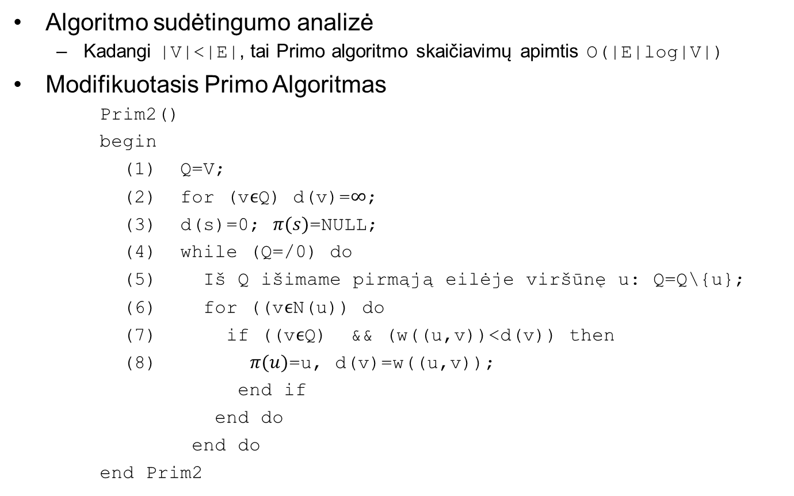
Primo algoritmas
Algoritmo sudėtingumo analizė
Kadangi |V|<|E|, tai Primo algoritmo skaičiavimų apimtis O(|E|log|V|)
Modifikuotasis Primo Algoritmas
Prim2()
begin
(1) Q=V;
(2) for (v$ϵ$Q) d(v)=$∞$;
(3) d(s)=0; $π(s)$=NULL;
(4) while (Q=/0) do
(5) Iš Q išimame pirmąją eilėje viršūnę u: Q=Q\{u};
(6) for ((v$ϵ$N(u)) do
(7) if ((v$ϵ$Q) && (w((u,v))<d(v)) then
(8) $π(u)$=u, d(v)=w((u,v));
end if
end do
end do
end Prim2

Slide 58
Kraskalo algoritmas
Tai taip pat godusis algoritmas
Visas grafo briaunas surūšiuojame jų svorio didėjimo tvarka
Pradžioje turime dengiančiųjų medžių mišką, kurį sudaro tik grafo viršūnės
Tada iš eilės tikriname kiekvieną briauną
Įvertinsime dvi galimybes
Jei nagrinėjamos briaunos e_{i} abu galai priklauso tam pačiam mėlynajam medžiui, tai egzistuoja kelias, jungiantis šias viršūnes. Kadangi cikle nėra raudonųjų briaunų, tai briauną e_{i} nudažome raudona spalva, t. y. jos neįtraukiame į minimalų dengiantįjį medį
Jei briaunos galai priklauso skirtingiems medžiams T₁ ir T₂, tai ją nudažome mėlyna spalva, o medžius sujungiame

Slide 59
Kraskalo algoritmas
Teorema
Tegul G yra įvertintasis jungusis grafas
Tada Kraskalo algoritmu randame minimalų dengiantįjį medį
Įrodymas
Jeigu eiliniu žingsniu briaunos e_{i} abu galai priklauso tam pačiam mėlynajam medžiui, tai jos neįtraukiame į minimalų dengiantįjį medį
Kadangi šiai briaunai galime taikyti raudonąją taisyklę, tai šiuo atveju teoremos teiginys teisingas
Kruskal ()
Begin
(1) Grafo briaunas išdėstome jų svorio didėjimo tvarka;
(2) F={T₁,T₂,...,T_{n}}, T_{i}=({v_{i}}, 0), i=1,...,n;
(3) i=0, B=0;
(4) while (|B|<|V|-1) do
(5) if (e_{i}=(u,v) jungia skirtingus medzius) then
(6) B=B U e_{i};
(7) sujungiame abu pomedzius į vieną medį;
end if
(8) i=i+1;
end do
End Kruskal

Slide 60
Kraskalo algoritmas
Nagrinėkime antrąjį atvejį, kai briaunos e_{i} galai priklauso skirtingiems medžiams T₁=(V₁, B₁) ir T₂
Tada konstruojame grafo G pjūvį (V₁, V\V₁)
Jis yra suderintas su jau parinktų briaunų aibe B, o briauna e_{i} kerta šį pjūvį ir yra lengva, nes briaunos surūšiuotos jų svorio didėjimo tvarka
Taigi Kraskalo algoritme briaunas įtraukiame į minimalų dengiantįjį medį, taikydami mėlynąją taisyklę
Algoritmo sudėtingumo analizė
Reikia įvertinti trijų pagrindinių veiksmų sudėtingumą
Surūšiuoti grafo briaunas jų svorių didėjimo tvarka
Duota viršūnė v, reikia rasti medį T_{i}, kuriam ji priklauso
Sujungti 2 medžius į vieną medį
Grafo briaunas rūšiuojame kuriuo nors sparčiuoju algoritmu, tada atliekame O(|E|log|E|) veiksmų
Likusias dvi operacijas atliekame O(|E|) kartų
Karskalo algoritmo sudėtingumas O(|E|log|E|), o didžioji skaičiavimų dalis yra skirta grafo briaunoms rūšiuoti

Slide 61
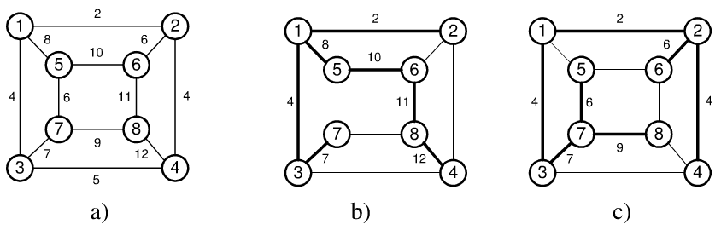
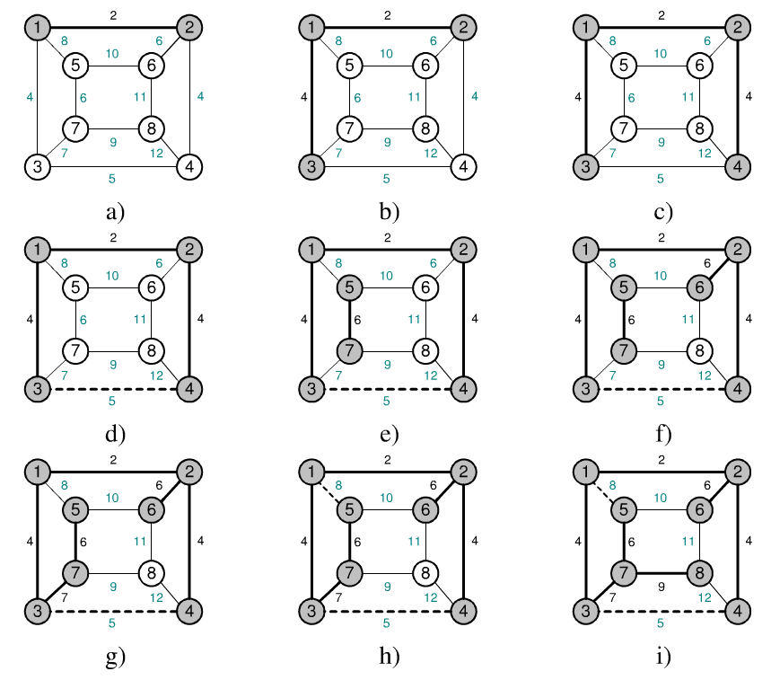
Kraskalo algoritmas
Pavyzdys
Imkime grafą
Minimalaus dengiančiojo medžio formavimas Kraskalo algoritmu
a-i) minimalaus dengiančiojo medžio pomedis po kiekvieno algoritmo žingsnio
Storos juodos linijos žymi mėlynąsias briaunas, punktyrinės linijos – raudonąsias briaunas

Slide 62
AIBĖS IR ALGORITMAI

Slide 63
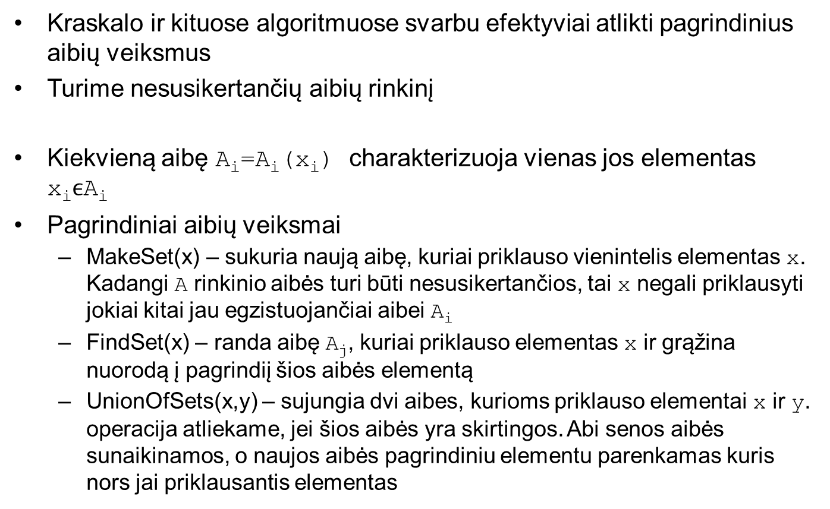
Aibės ir algoritmai
Kraskalo ir kituose algoritmuose svarbu efektyviai atlikti pagrindinius aibių veiksmus
Turime nesusikertančių aibių rinkinį
Kiekvieną aibę A_{i}=A_{i}(x_{i}) charakterizuoja vienas jos elementas x_{i}$ϵ$A_{i}
Pagrindiniai aibių veiksmai
MakeSet(x) – sukuria naują aibę, kuriai priklauso vienintelis elementas x. Kadangi A rinkinio aibės turi būti nesusikertančios, tai x negali priklausyti jokiai kitai jau egzistuojančiai aibei A_{i}
FindSet(x) – randa aibę A_{j}, kuriai priklauso elementas x ir grąžina nuorodą į pagrindiį šios aibės elementą
UnionOfSets(x,y) – sujungia dvi aibes, kurioms priklauso elementai x ir y. operacija atliekame, jei šios aibės yra skirtingos. Abi senos aibės sunaikinamos, o naujos aibės pagrindiniu elementu parenkamas kuris nors jai priklausantis elementas

Slide 64
Aibės ir algoritmai
Aibę realizuosime naudodami medžio duomenų struktūrą, jo šaknis bus pagrindiniu aibės elementu
Kiekvienas elementas saugo nuorodą į savo tėvą
Tada MakeSet(x) sukuria naują medį, jį sudaro tik vienas elementas x, kurio rodyklė yra nukreipta į x
Paprasčiausia FindSet(x) operacijos realizacija yra tokia - Iš elemento x, eidami briaunomis, rodančiomis į elemento tėvą, pasiekiame medžio šaknį
Tačiau toks algoritmas yra neefektyvus, jei medis blogai subalansuotas

Slide 65
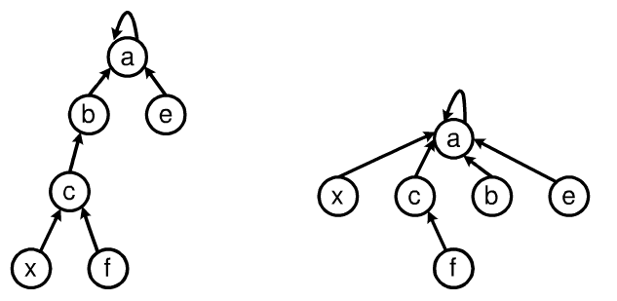
Aibės ir algoritmai
Algoritmas, kuris ne tik suranda aibę, kuriai priklauso elementas, bet ir sutrumpina kelius nuo paieškos metu aplankytų viršūnių iki medžio šaknies.
Pažymėkime p(x) elemento x tėvą
FindSet(x)
Begin
(1) if (x!=p(x)) p(x)=FindSet(p(x));
(2) return p(x);
End FindSet
Algoritme naudojame rekursiją
Jei x nėra medžio šaknis, tai ieškome, kuriai aibei priklauso x tėvas
Paskui pakeičiame rodyklės p(x) reikšmę – ją nukreipiame į pagrindinį aibės elementą

Slide 66
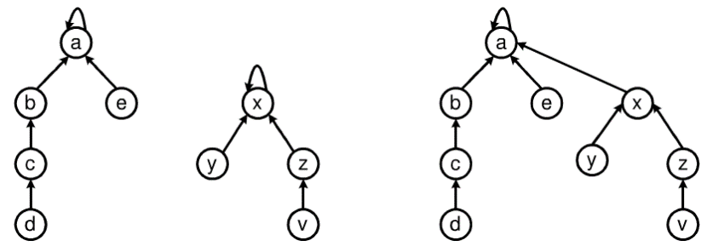
Aibės ir algoritmai
Paprasčiausia UnionOfSets(x,y) operacijos realizacija yra, kai vieno iš medžio šaknies tėvo rodyklę nukreipiame į kitos aibės šaknį
Vykdydami įvairius algoritmus, ne tik sujungiame aibes, bet vėliau dar daug kartų tikriname, kuriai aibei priklauso vienas ar kitas elementas
Naujojo medžio aukštis bus mažiausias, jei, sujungdami medžius, dar atsižvelgsime ir į jų rangus
Naujai sukurtos aibės vienintelio elemento rangas yra lygus nuliui
Medžio šaknies rangas keičiasi tik tada, kai jungiamų medžių šaknų rangai yra vienodi
Tada naujai gauto medžio šaknies rangas didinamas vienetu
Pažymėkime rank(x) elemento x rangą

Slide 67
Aibės ir algoritmai
UnionOfSets(x,y)
begin
(1) u=FindSet(x), v=FindSet(y);
(2) If (u!=v) then
(3) If (rank(u)>rank(v)) then
(4) p(v) = u;
(5) else
(6) p(u)=v;
(7) if(rank(u)==rank(v)) rank(v)= rank(v)+1;
end if
end if
end UnionOfSets
Tarkime, kad iš viso atlikome m operacijų su aibėmis, tarp jų n kartų vykdėme MakeSet(x) veiksmą, tada blogiausio atvejo sudėtingumas yra O(mlogn)

Slide 68
Boruvkos algoritmas
Tai godusis algoritmas
Pradžioje, panašiai kaip Kraskalo algoritme, turime dengiančiųjų medžių mišką F, kurį sudaro tik grafo viršūnės
Eiliniu algoritmo žingsniu randame po vieną lengviausią briauną, išeinančią iš kiekvieno medžio
Kadangi kai kurios briaunos , kad kiekviena lengva briauna būtų pasirinkta tik vieną kartą
Visas šias briaunas įtraukiame į minimalų dengiantįjį medį bei sujungiame kai kuriuos pomedžius
Procesą kartojame tol, kol parenkame (|V|-1) briauną

Slide 69
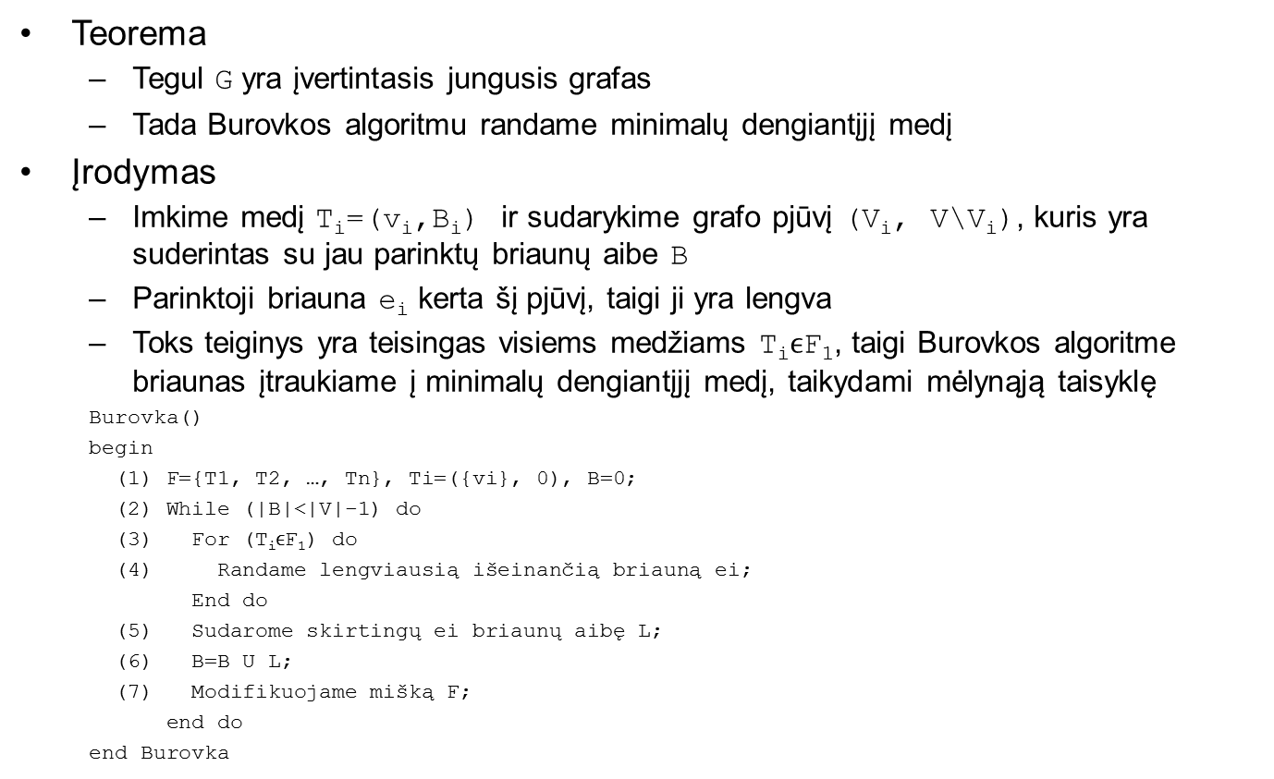
Boruvkos algoritmas
Teorema
Tegul G yra įvertintasis jungusis grafas
Tada Burovkos algoritmu randame minimalų dengiantįjį medį
Įrodymas
Imkime medį T_{i}=(v_{i},B_{i}) ir sudarykime grafo pjūvį (V_{i}, V\V_{i}), kuris yra suderintas su jau parinktų briaunų aibe B
Parinktoji briauna e_{i} kerta šį pjūvį, taigi ji yra lengva
Toks teiginys yra teisingas visiems medžiams T_{i}$ϵ$F₁, taigi Burovkos algoritme briaunas įtraukiame į minimalų dengiantįjį medį, taikydami mėlynąją taisyklę
Burovka()
begin
(1) F={T1, T2, …, Tn}, Ti=({vi}, 0), B=0;
(2) While (|B|<|V|-1) do
(3) For (T_{i}$ϵ$F₁) do
(4) Randame lengviausią išeinančią briauną ei;
End do
(5) Sudarome skirtingų ei briaunų aibę L;
(6) B=B U L;
(7) Modifikuojame mišką F;
end do
end Burovka

Slide 70
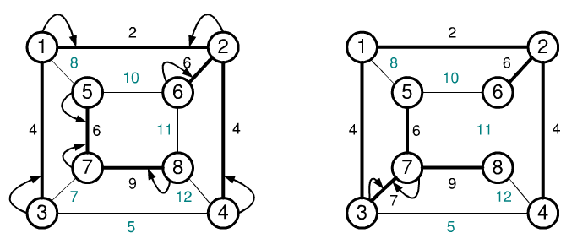
Boruvkos algoritmas
Pavyzdys

Slide 71
Specialieji grafų algoritmai

